Slide 1


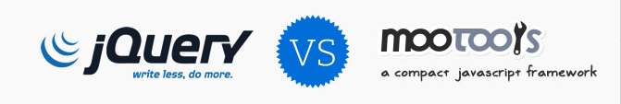
Cátedra: Diseño y Aplicaciones en la Web
Trabajo: Trabajo de Investigación – jQuery VS MooTools
Alumno: Ulises C. Ramirez

Slide 2
Objetivos de la Presentación
Ver el contexto histórico para la creación de las herramientas.
Entender a que tareas esta orientada cada una.
Basada en la información recolectada definir cual es la mejor herramienta para cada caso.

Slide 3
Índice
Preliminares
JavaScript
Librerías JavaScript
Comparativa
Conclusiones

Slide 4
Índice
Preliminares
JavaScript
Librerías JavaScript
Comparativa
Conclusiones

Slide 5
Preliminares (1)
Arquitectura C/S
Motores de Navegador
    Funcionamiento Conceptual
Navegadores Web

Slide 6
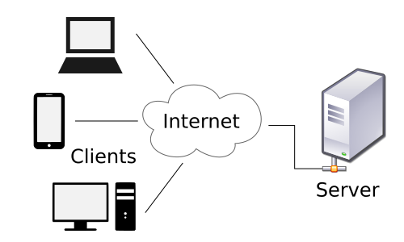
Preliminares (2)
Arquitectura Cliente-Servidor (Servidor web)

Slide 7






Preliminares (2)
Arquitectura Cliente-Servidor (Servidor web)

Slide 8



Preliminares (3)

Slide 9
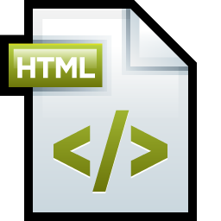
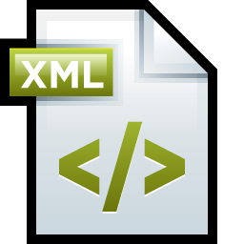
Preliminares (4)
Cliente
Servidor
Petición HTTP/HTTPS

Slide 10
Ejemplo 1
Lenguaje: PHP, HTML
Objetivo: Demostrar el paso de parámetros mediante los metodos de HTTP, Ademas de visibilizar como el servidor cambia al usuario de directorio con el fin de brindarle la respuesta que deseada

Slide 11
Preliminares (5)
Cliente
JavaScript
Jscript

Slide 12
Preliminares (6)
JavaScript
Jscript

Slide 13
Preliminares (7)
Cliente
ECMAScript
JavaScript
Jscript

Slide 14

Preliminares (8)
Cliente - W3C
DOM
Document Object Model
ECMAScript

Slide 15




Preliminares (3)
Navegadores

Slide 16




Preliminares (3)
Motor web Gecko

Slide 17
Índice
Preliminares
JavaScript
Librerías JavaScript
Comparativa
Conclusiones

Slide 18
JavaScript (JS)
Lenguaje de Programación Funcional
Brinda Objetos Nativos tales como String, Integer, Array.
Modelo de Herencia ‘especial’ (Prototypal Inheritance)

Slide 19
JavaScript (JS)
Tiene la capacidad de Modificar HTML, CSS, Reacción a eventos, Creación de eventos nuevos
Capacidad de transmitir el estado del navegador mediante documentos HTML (Asincronísmo)

Slide 20

JavaScript (JS)
No es PURA Y EXCLUSIVAMENTE del Navegador

Slide 21



JavaScript (JS)

Slide 22
JavaScript (JS)
Características
Herencia
Auto-referencia

Slide 23
Ejemplo 2
Lenguaje: PHP, HTML, CSS
Objetivo: Demostrar un escenario en el cual el uso de JS podría ahorrar datos y brindar una mejor experiencia a la hora del uso de un sistema web.

Slide 24
JavaScript (JS)
Incopatibilidad

Slide 25

JavaScript (JS)
Incopatibilidad
Librerías JS

Slide 26
Índice
Preliminares
JavaScript
Librerías JavaScript
Comparativa
Conclusiones

Slide 27


Librerías JS

Slide 28
Librerías JS

Slide 29
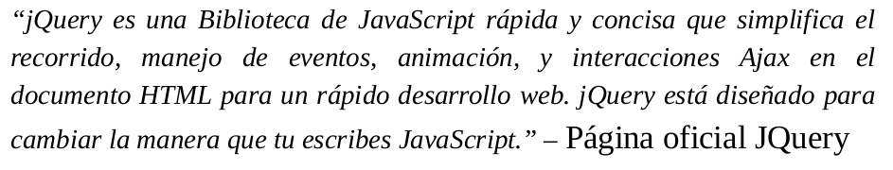
Librerías JS

Slide 30
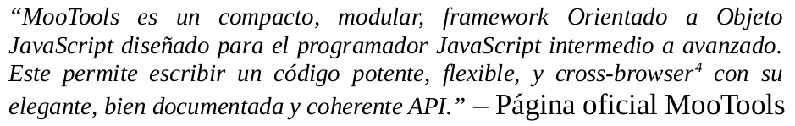
Librerías JS

Slide 31
Índice
Preliminares
JavaScript
Librerías JavaScript
Comparativa
Conclusiones

Slide 32
Comparativa
JavaScript y el DOM
Mismas Tareas
Estilos y Sintaxis
Reutilización Código
Extensión e Implementación de Clases

Slide 33
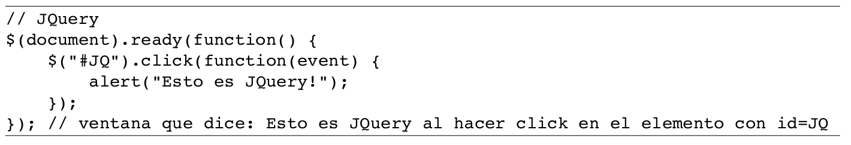
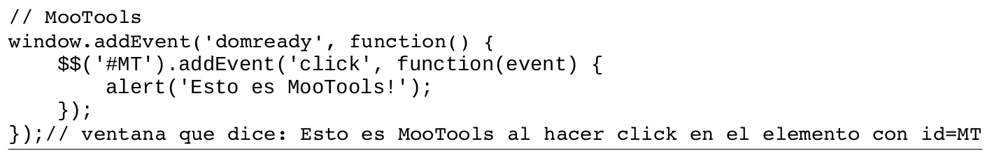
Comparativa
2) Mismas Tareas

Slide 34
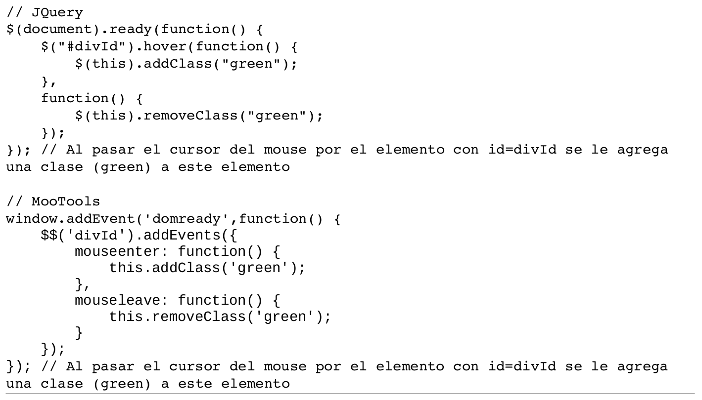
Comparativa
2) Mismas Tareas

Slide 35
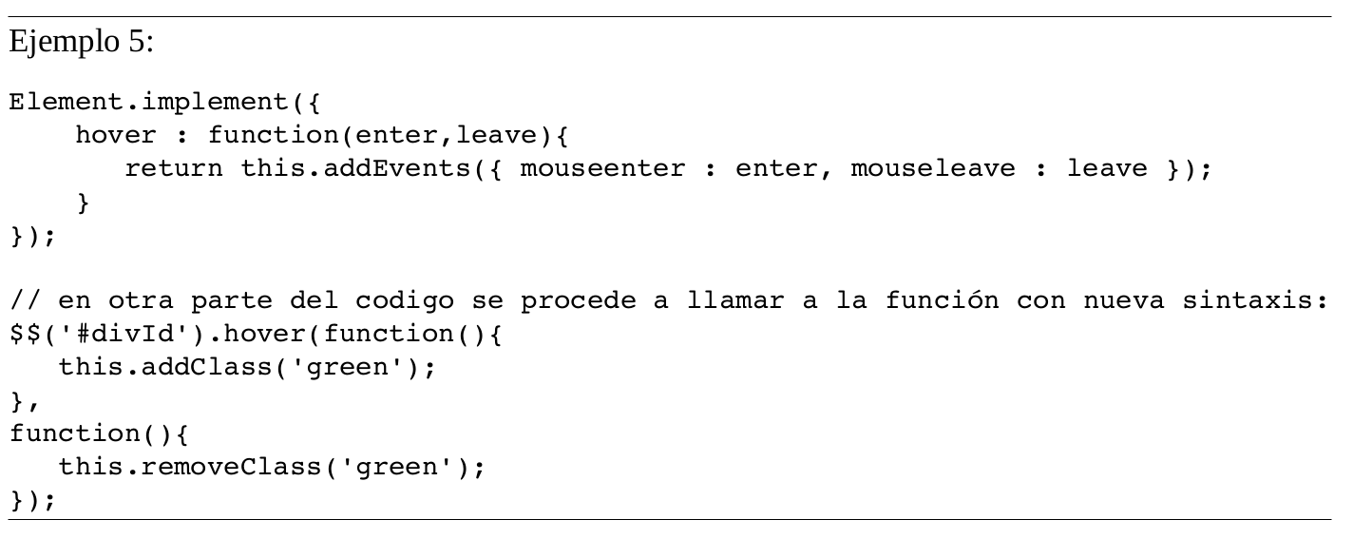
Comparativa
3) Estilos y Sintaxis
Emulando la sintaxis de jQuery en MooTools

Slide 36
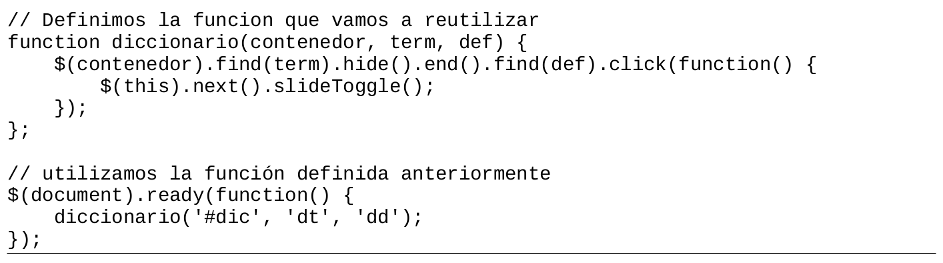
Comparativa
4) Reutilización de Código
jQuery

Slide 37
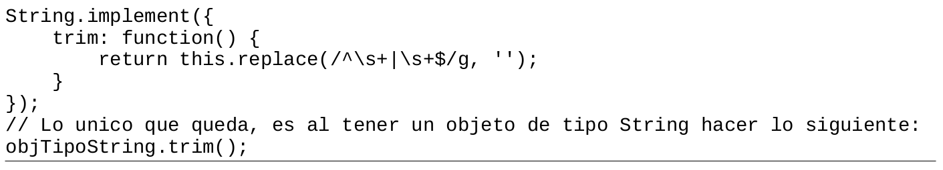
Comparativa
4) Reutilización de Código
MooTools

Slide 38
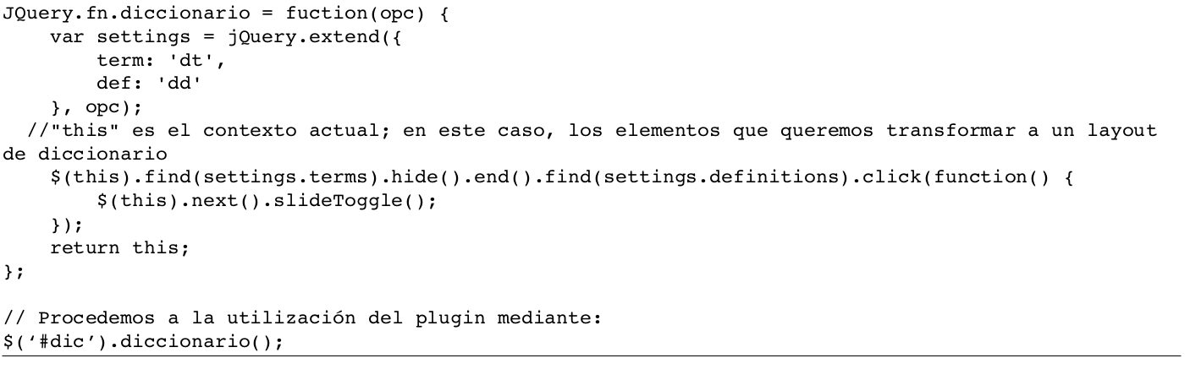
Comparativa
JQuery – Plugins

Slide 39
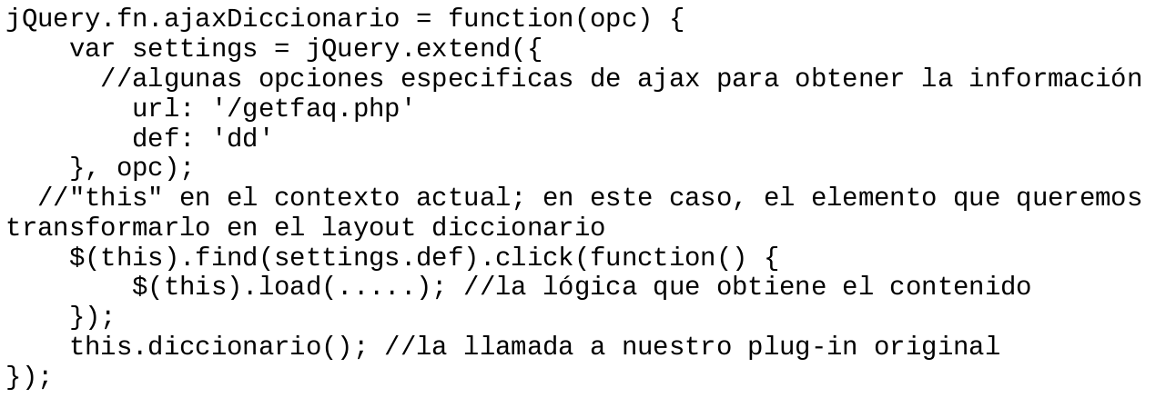
Comparativa
5) Extension/Implementación de Clases
jQuery

Slide 40
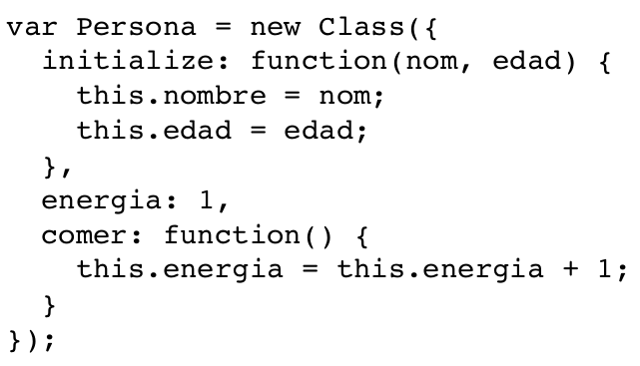
Comparativa
5) Extension/Implementación de Clases
MooTools

Slide 41
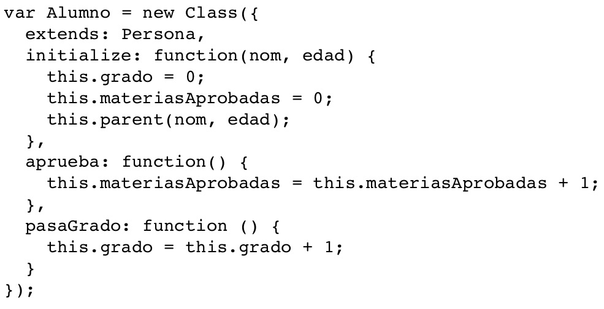
Comparativa
5) Extension/Implementación de Clases
MooTools

Slide 42
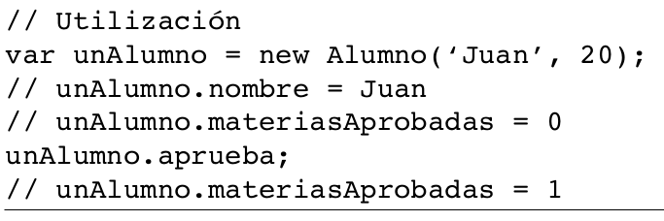
Comparativa
5) Extension/Implementación de Clases
MooTools

Slide 43
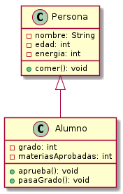
MooTools

Slide 44
Ejemplo 3 y 4
Lenguaje: PHP, HTML, CSS, JavaScript
Objetivo: Demostrar como favorece la implementación de JavaScript a el escenario propuesto en el ejemplo 2, mediante el uso de jQuery (EJ3) y MooTools(EJ4)

Slide 45
Índice
Preliminares
JavaScript
Librerías JavaScript
Comparativa
Conclusiones

Slide 46
Conclusiones
Fácil de aprender
Gran conjunto de herramientas para el manejo del DOM
Extensión de plugins puede resultar problemática
Ofrece flexibilidad
Ofrece extensibilidad
Brinda herramientas nativas para la personalización de los prototipos primitivos de JS
Fácil implementación de un modelo de clases

Slide 47
Conclusiones
Manejo de los elementos del DOM, operaciones básicas con los prototipos nativos de JavaScript
Proyectos cuyo alcance escapa al manejo del DOM y se extiende hacia áreas en las cuales se necesitará el manejo de una jerarquía de clases con mas complejidad
Nota: este es utilizable también en los escenarios en donde se pueda utilizar jQuery, pero conlleva mas esfuerzo el aprenderlo.

